Slide 1
Высшее Образование в Российской Империи
Выполнила учитель истории и обществознания ГБОУ школы №48 Приморского района г.Санкт-Петербурга Аликина Е.А.

Slide 2
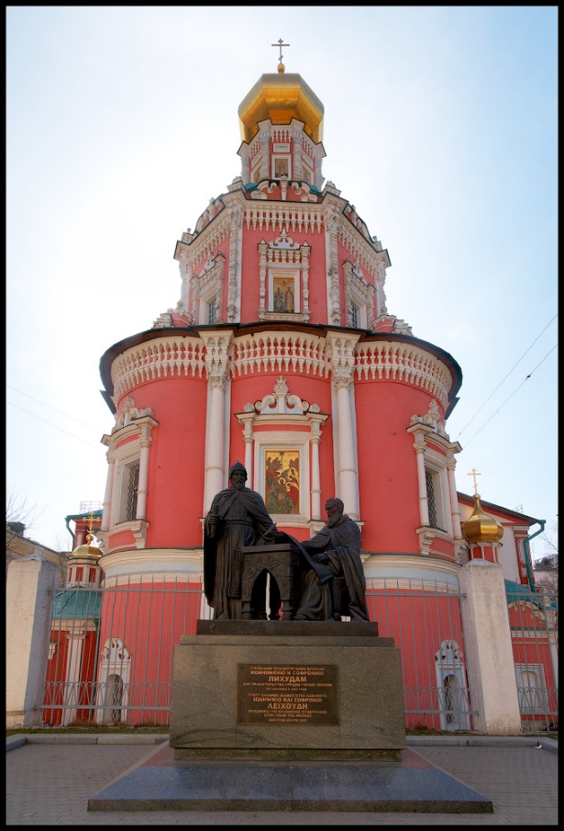
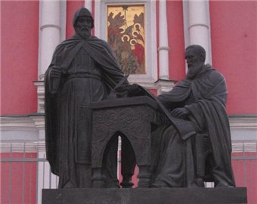
Истоки высшего образования
1687 –славяно-греко-латинская Академия

Slide 3
Особенности
Сфера духовного образования ( европейская традиция)
Принцип всесословности
Зависимость от государства (возложены также полицейские и цензурные функции)
Основа для развития системы высшего образования

Slide 4
Ломоносов
Пушкин
О вы, которых ожидает
Отечество от недр своих
И видеть таковых желает,
Каких зовет от стран чужих,
О ваши дни благословенны!
Дерзайте ныне ободренны
Раченьем вашим показать,
Что может собственных Платонов
И быстрых разумов Невтонов
Российская земля рождать
Соловьев
Тимирязев
Струве
Жуковский
Миклухо-Маклай
Баженов
Бутлеров
Чебышев
Сеченов
Попов
Семенов Тян-Шанский
Мечников
Блок
Вернадский
Строганов
Сперанский

Slide 5
Создание российской науки
В ответе Парижской академии 18 февраля (1 марта) 1721 года Пётр I, в частности, писал:
«Мы ничего больше не желаем, как чтоб через прилежность, которую мы будем прилагать, науки в лучший цвет привесть,
себя яко достойного вашей компании члена показать».

Slide 6
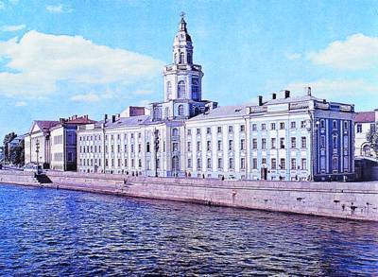
Академия наук
28 января (8 февраля) – учреждение Академии наук и художеств
Проект Л.Л.Блюментроста (лейб-медик императора)

Slide 7
Первый состав Академии
Блюментрост – президент Академии
И.Д. Шумахер - секретарь
Я. Герман – математика (professor-primarius)
И.Х. Буксбаум – ботаника
Бильфингер – физика
Д.Бернулли –механика
Ж. Делиль – астрономия
М. Бюргег – химия и медицина
Г. Байер – греческие и римские древности
И. Бекенштейн - правоведение

Slide 8
Структура академии
3 класса (отделения) – кафедры
Математический – высшей математики, астрономии, механики, физиологии
Физический – физики, химии и практической медицины, ботаники, анатомии и зоологии
Гуманитарный – красноречия и церковной истории, греческих и римских древностей, правоведения, логики и метафизики

Slide 9
Академический университет
Преподавание профессорами из Академией Наук
Численность студентов
1726-8 чел.
1752-20 чел.
1758-16 чел.
Финансирование за счет казны
Лекции на латинском и немецких языках
Нерегулярные занятия (прерывались в 1740 и 1753)
1758-1765- ректор М. Н. Ломоносов

Slide 10
Императорская российская академия
При открытии в 1783 году Екатерина Дашкова: «Учреждением сей императорской Российской академии предоставлено усовершить и возвеличить Слово наше…»
1794-издание Словаря Российской Академии

Slide 11
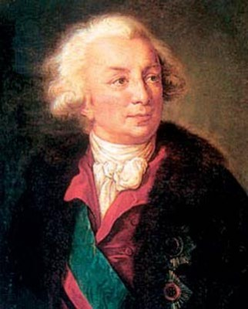
Московский государственный университет (МГУ)
Иван Шувалов
Михаил Ломоносов
1755 год

Slide 12
« Сосредоточение русского образования» (Герцен)
Принцип всесословности
Наличие стипендий для студентов
Публичные лекции
Единственная в Москве публичная библиотека
Практика международного обмена студентов

Slide 13
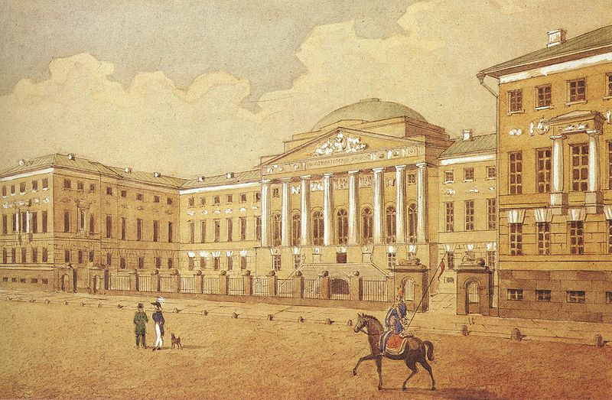
Здания МГУ
Главный корпус на Моховой
Главная аптека у Воскресенских ворот

Slide 14
Университеты
1755 – Московский Университет
1802 – Дерптский университет
1804 – Казанский университет
1805-Харьковский университет
1819 (1724) – Санкт-Петербурский университет
1832- Виленский университет

Slide 15
Санкт-Петербургский государственный университет (СПбГУ)
На основе Педагогического университета в 1819

Slide 16
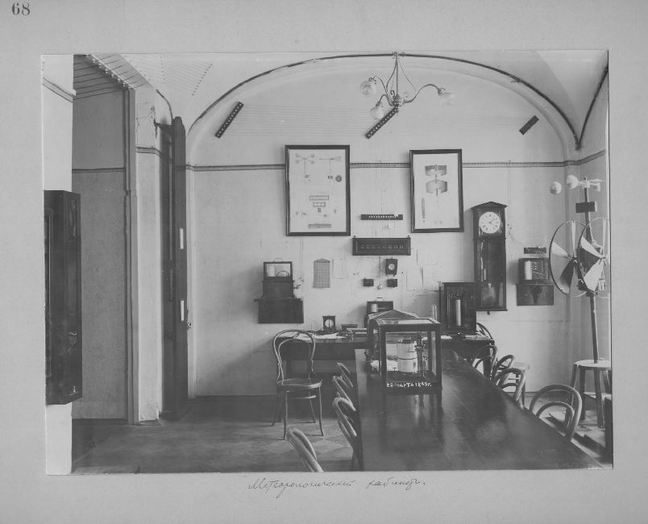
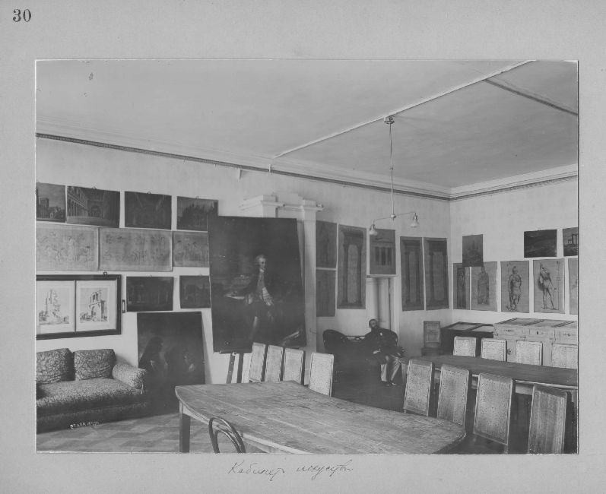
Метеорологический кабинет
Кабинет искусств

Slide 17
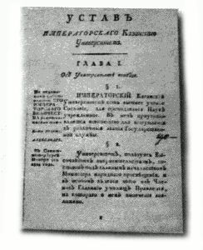
Уставы высшего образования
1804- устав Александра I
1835- устав Николая I
1863- устав Александра II
1884- устав Александра III

Slide 18
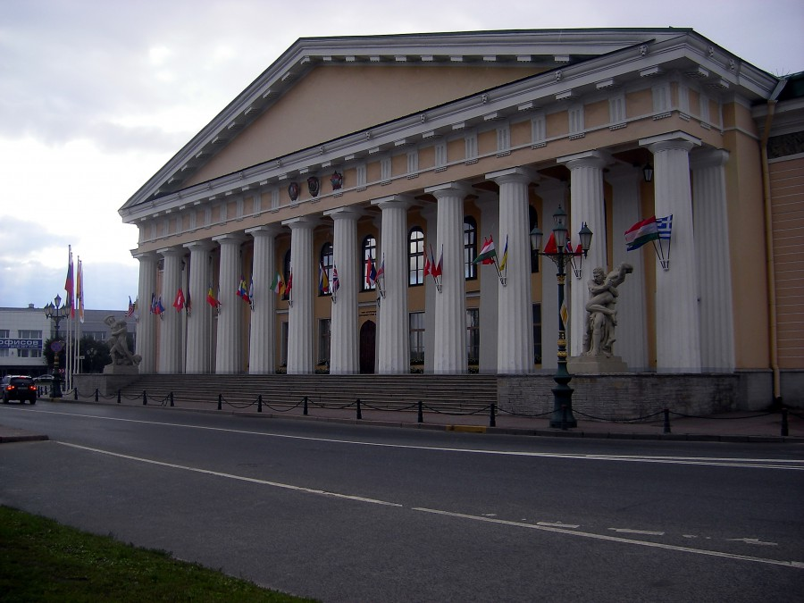
Технические ВУЗы.
28 июня 1774 г. – Горное училище.
Согласно уставу разрешалось принимать детей дворян и разночинцев, владевших латинским, французским и немецким языками, а также основами арифметики, геометрии и химии.

Slide 19
Институт инженеров путей сообщения имп. Александра I – 1810 г
Технологический институт им. Николая I в Петербурге - 1828
Московское техническое училище – 1830
Рижский политехнический институт – 1862
Харьковскоий практическоий технологическоий институт –1885
Технологический институте в Томске – 1896
Институт гражданских инженеров имп. Николая I (основан в 1842 г. как строительное училище)
Электротехнический институт.
Московское инженерное училище - 1896

Slide 20
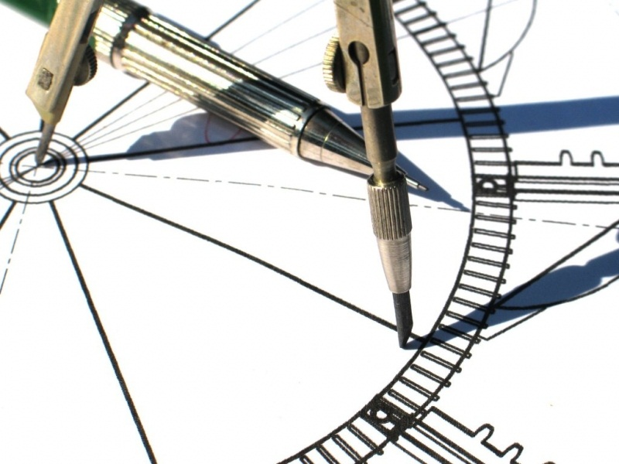

Slide 21
Стоимость и продолжительность технического образования
Санкт-Петербургский технологический институт Императора Николая I. Пятилетний курс. Плата 50 руб. в год.
Томский технологческий институт. Пятилетний курс. Плата за право обучения 50 руб в год.
Харьковский технологический институт Императора Александра III. Плата за слушание лекций 50 руб в год.
Киевский политехнический институт Императора Александра II. Учебный курс 4 года. За право учения плата по 50 руб. за каждое полугодие.
Электро-технический институт императора Александра III в С-Петербурге. Учебный курс 5 лет. 25 рублей за каждое полугодие.
Рижский политехнический институт. Комерческое отделение - 3.5 года, сельскохозяйственное - 4 года, все остальные (строительное, инженерное, химическое)5 лет. 80 рублей за полугодие (для уроженцев Прибалтийских губерний 75). Императорское Московское техническое училище. 5 лет. Плата за учение 75 рублей в год.

Slide 22
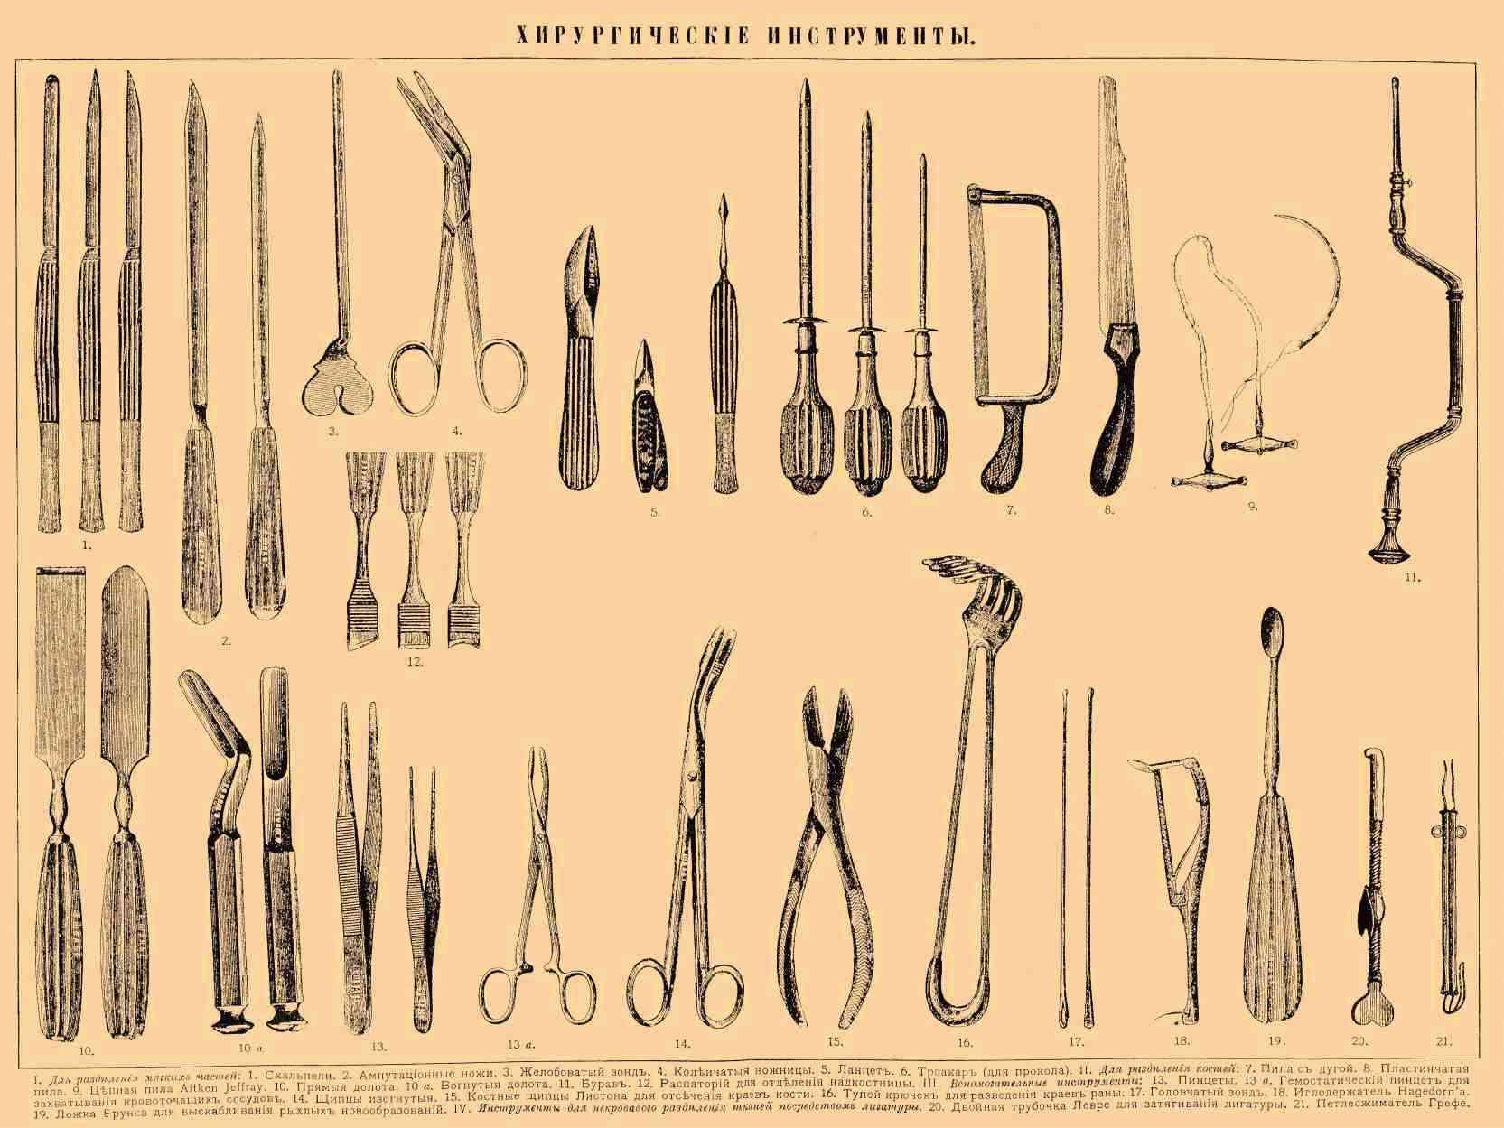
Медицинское Образование
Для профессоров по патологии – терапии, хирургии теоретической и практической, повивальной и врачебной судной науки (судебной медицины), анатомии – физиологии и ботаники годовое жалованье составляло 1200 руб.
Для профессоров по математике – физике – 1000 руб.,
по химии – 800 руб. в год.

Slide 23
Императорская Академия Художеств

Slide 24
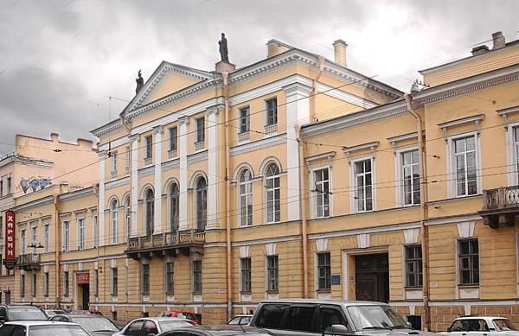
Духовное Образование
Московская Духовная академия
Римско-Католическая духовная
Академия в Санкт-Петербурге

Slide 25
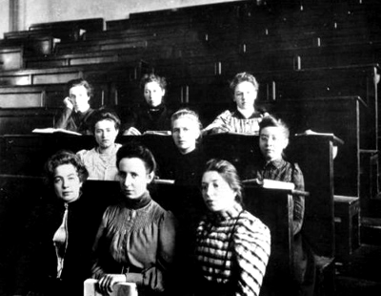
Высшее женское образование
«Когда он встречал девушку
в очках и гарибальдийской шапочке,
то пугался, думая, что перед ним нигилистка,
которая вот-вот выпалит в него из пистолета»
Кропоткин про Александра второго

Slide 26
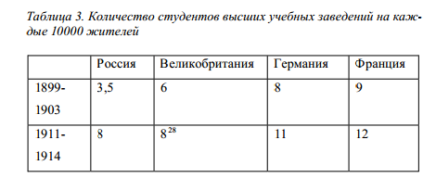

Slide 27
Количество студентов в ВУЗах: Германии России

Slide 28
Спасибо за внимание

